Slide 1
Základy práce s informačními zdroji pro bc. studenty MVZ
Mgr. Dana Mazancová, DiS.
Brno, 5. října 2015

Slide 2
Práce s EIZ
2 x 45 min.
základy vyhledávacích technik
tvorba rešeršního dotazu
praktické vyhledávání v databázích
úkol na další hodinu
2 x 45 min.
citace, plagiátorství
2 x 45 min.
kontrola úkolu + diskuse
elektronické knihy
EBSCO Discovery Service a další nadstavbové nástroje

Slide 3
Vyhledávání

Slide 4
Téma
Další specifikace
Výběr zdrojů
Boolovský model
Technika vyhledávání
Vlastní vyhledávací proces
Hodnocení vyhledaných záznamů
Další operace

Slide 5
Téma
1) Zamyslete se o čem chcete psát
je nutné mít dost informací o daném
tématu (pokud se studiem problematiky
začínáte, nebojte se využít učebnice,
encyklopedie, radu vyučujícího apod.)
2) Zformulujte téma nebo problém
lze využít tzv. myšlenkových map –
grafické znázornění tématu

Slide 6
Informační společnost
založená na informacích a znalostech
problémy při práci s informacemi:
velké množství
snadná dostupnost
kvalita

Slide 7
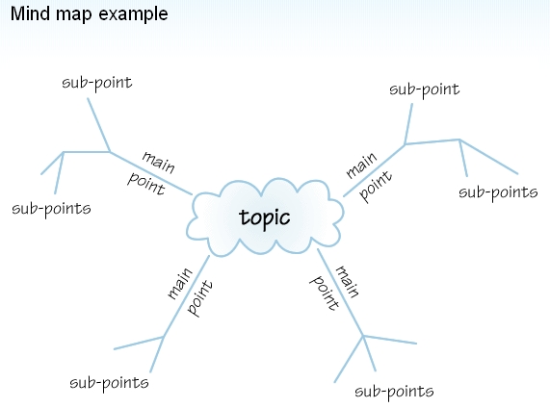
Zdroj: http://www.open.ac.uk/skillsforstudy/pictures/mind-map.gif

Slide 8
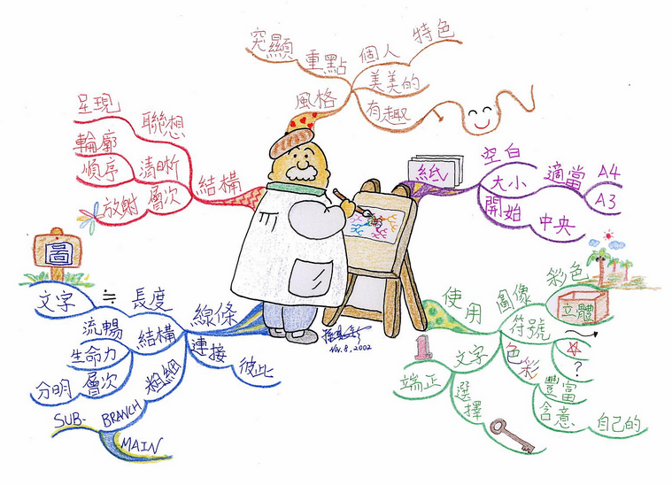
Zdroj: http://commons.wikimedia.org/wiki/File:MindMapping_Law_Chinese.JPG

Slide 9
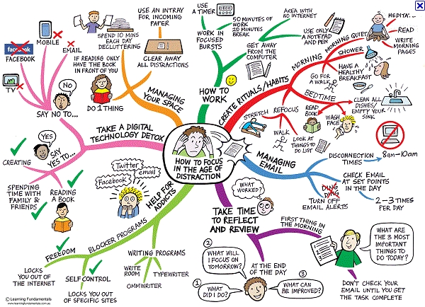
Zdroj: http://mojosimon.wordpress.com/

Slide 10
Téma
3) Vyjádřete téma ve formě
klíčových slov (hesel)
- používejte zejména podstatná jména
příd. jména, zájména a slovesa pouze pokud jsou opravdu nezbytné
vyhýbejte se tzv. stop words (předložky,
spojky, členy v cizích jazycích)
př. Palestina; dějiny; starověk
Pozn. v katalozích knihoven můžete nalézt i tzv. předmětová hesla
př. Palestina – dějiny – starověk

Slide 11
Téma
Další specifikace
Výběr zdrojů
Boolovský model
Technika vyhledávání
Vlastní vyhledávací proces
Hodnocení vyhledaných záznamů
Další operace

Slide 12
2. Další specifikace
Před začátkem vlastního procesu vyhledávání je
třeba si ujasnit:
časové rozmezí
typy dokumentů (např. odb. časopisy, kapitoly z knih, příspěvky z konferencí, zpravodajství)
typ dat (text, audio, video)
jazyk dokumentů (většina světové produkce je v AJ)
forma (odborná x populárně naučná)

Slide 13
Téma
Další specifikace
Výběr zdrojů
Boolovský model
Technika vyhledávání
Hodnocení vyhledaných záznamů
Další operace

Slide 14
3. Výběr zdrojů
Specializované odborné databáze
Knihovní katalogy
Specializované vyhledávače odb. informací
Repozitáře
Knihovny
Další

Slide 16
Google (Scholar) – tipy pro vyhledávání
Vyhledávání na konkrétní stránce
Př. suchy site:fss.muni.cz
Definice
Př. define:european union
Vyhledávání stránek, které jsou podobné určité adrese URL
Př. related:mve.fss.muni.cz
Typ dokumentu
Př. filetype:pdf

Slide 17
Infographic: Get More Out of Google

Slide 18
Téma
Další specifikace
Výběr zdrojů
Boolovský model
Technika vyhledávání
Vlastní vyhledávací proces
Hodnocení vyhledaných záznamů
Další operace

Slide 19
4. Boolovský model
Logický součin, průnik - operátor AND
Logický součet, sjednocení - operátor OR
Logická negace - operátor NOT
Krácení termínů (truncation)
Vyhledávání prostřednictvím fráze
Zdroj: Steinerová

Slide 20
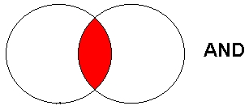
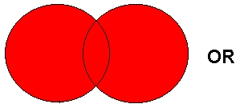
Strategie Boolovského modelu
nejrozšířenější
kombinace termínů pomocí logických operátorů AND, OR, NOT

Slide 21
Operátor AND
Logický součin, průnik
Vyhledání jen těch dokumentů, ve kterých se vyskytují obě klíčová slova
Výsledek průzkumu se zužuje
Můžeme jej znázornit jako průnik množin
Př. Nizozemí AND politické strany
Nizozemí
politické strany

Slide 22
Operátor OR
Logický součet, sjednocení
Vyhledání dokumentů, které obsahují alespoň jeden ze zadaných výrazů
Výsledek průzkumu se rozšiřuje
Můžeme jej znázornit jako sjednocení množin
Př. USA OR Spojené státy americké
USA
Spojené státy americké

Slide 23
Operátor NOT
Logická negace
Vyloučí ty záznamy o dokumentech, které obsahují označené klíčové slovo
Záleží na pořadí klíčových slov
Výsledek průzkumu se zužuje
Př. prezidentské volby NOT Obama
prezidentské volby
Obama

Slide 24
Krácení termínů (truncation)
Hledaný termín je zkrácen na kořen slova
Systém dohledá všechny možné tvary podle
tohoto kořenu
Přípony nebo koncovky jsou nahrazeny
zástupným znakem
Výsledek vyhledávání se rozšiřuje
Pozn. vyhledávací nástroje mohou využívat
různé symboly
Př. předsed* - vyhledá předseda, předsedající, předsednictví atd.

Slide 25
Vyhledávání prostřednictvím fráze
Bližší specifikace dotazu
Slovní spojení
Všechny slova se musí vyskytovat v přesném pořadí a uvedeném tvaru
Nejčastěji se využívají uvozovky
Výsledek vyhledávání se zužuje
Př. "mezinárodní vztahy"

Slide 26
Téma
Další specifikace
Výběr zdrojů
Boolovský model
Technika vyhledávání
Vlastní vyhledávací proces
Hodnocení vyhledaných záznamů
Další operace

Slide 27
5. Technika vyhledávání
Prohlížení (browsing)
Vyhledávání (searching)
jednoduché
pokročilé

Slide 28
Téma
Další specifikace
Výběr zdrojů
Boolovský model
Technika vyhledávání
Vlastní vyhledávací proces
Hodnocení vyhledaných záznamů
Další operace

Slide 29
6. Vlastní vyhledávací proces
Málokdy získáte relevantní záznamy po prvním vyhledávání
Vždy je třeba rešeršní dotaz ladit
Každý zdroj má vlastní pravidla vyhledávání a je třeba tomu uzpůsobit vyhledávací dotaz

Slide 30
Máte-li málo výsledků vyhledávání:
Rozšiřte dotaz
přidejte další klíčová slova
Zrušte omezení
např. typ dokumentu, dílčí databáze, jenom slova v názvu apod.

Slide 31
Máte-li mnoho výsledků vyhledávání:
Zužte dotaz
konkretizujte
lépe definujte klíčová slova
zaměřte se pouze na nějakou oblast apod.
Přidejte omezení
např. jenom slova v názvu, konkrétní země, typ dokumentu apod.

Slide 32
Téma
Další specifikace
Výběr zdrojů
Boolovský model
Technika vyhledávání
Vlastní vyhledávací proces
Hodnocení vyhledaných záznamů
Další operace

Slide 33
7. Hodnocení vyhledaných záznamů
relevance
důvěryhodnost zdroje
jména autorů, instituce, kontakty na správce…
pravidelná aktualizace
odbornost

Slide 34
Téma
Další specifikace
Výběr zdrojů
Boolovský model
Technika vyhledávání
Vlastní vyhledávací proces
Hodnocení vyhledaných záznamů
Další operace

Slide 35
8. Další operace
tisk
uložení
export do citačního manageru

Slide 36
Praktické ukázky vyhledávání v databázích:
Sage Premier
Wiley Online Library

Slide 37
Export záznamů z databáze Sage do citačního software EndNote Web
Vytvoření účtu v EndNote Web
Vyhledání záznamů v databázi Sage a jejich výběr ("Check item" dole pod záznamy)
Poté kliknout na "ADD citations" (vpravo na boku v sekci "My Marked Citations") – v hranatých závorkách se objeví počet přidaných záznamů
Otevře se další stránka s hláškou "For your [2] currently marked citations:" - zvolit "Format" a poté "Download to Citation Manager"

Slide 38
5) Vpravo na boku vybrat "EndNote Web" (kliknout přímo na název)
6) Pokud vše proběhlo úspěšně, tak budete přesměrováni do aplikace EndNote Web
7) Objeví se hláška sdělující, kolik záznamů bylo naimportováno (např. "Number of records imported: 2")
8) Záznamy se uloží do záložky "My References" – složky "[Unfield]"

Slide 39
Úkol na další hodinu

Slide 40
Literatura
STEINEROVÁ, Jela; GREŠKOVÁ, Mirka; ILAVSKÁ, Jana. Informačné stratégie v elektronickom prostredí. 1. vyd. Bratislava: Univerzita Komenského v Bratislavě, 2010, 190 s. ISBN 9788022328487.

Slide 41
Obrázky
http://www.open.ac.uk/skillsforstudy/pictures/mind-map.gif
http://mojosimon.wordpress.com/
http://spencerjardine.blogspot.cz/2012/02/boolean-search-strategies-videos.html

Slide 42
Děkuji Vám za pozornost
Mgr. Dana Mazancová, DiS.
mazancov@fss.muni.cz
infozdroje@fss.muni.cz

